Slide 1
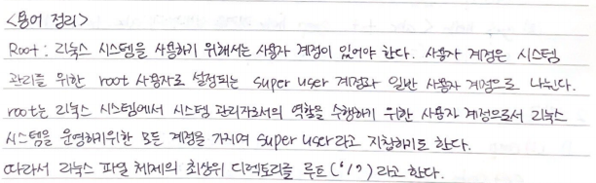
1. 용어정리

Slide 2
2. 실습

Slide 3
파일 필터
grep
“grep hello abc.txt” 입력
* abc.txt 파일 안에 hello라는 문자가 있으면 출력한다.
* grep : 지정된 표현방식이 파일에 있는지 찾아서 출력하는 명령어

Slide 4

파일 필터
grep
“grep hello *.txt” 입력
* 모든 .txt로 명칭이 끝나는 파일을 대상으로 파일 안에 hello라는 문자가 있으면 출력한다.

Slide 5
파일 필터
grep
“ps -ef | grep http” 입력
* 모든 프로세스의 출력 값 중 http가 포함된 라인을 출력한다.
* ps : 현재 실행중인 프로세스 목록과 상태를 보여주는 명령어
* -e : 모든 프로세스를 출력한다
* -f : 풀 포맷으로 보여준다(UID, PID 등)

Slide 6
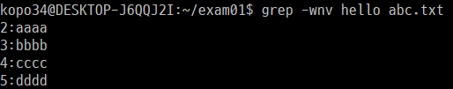
파일 필터
grep
“grep -wnv hello abc.txt” 입력
* abc.txt 파일에 hello라는 문자가 없는 라인만 출력한다.
* -v : 단어가 일치하지 않는 경우 출력

Slide 7

파일 필터
리다이렉션
“cat aa” 입력하여 aa파일의 내용 확인

Slide 8

파일 필터
리다이렉션
1. “cat > aa” 입력
* cat 명령어 뒤에 파일명이 입력되지 않으면 기본 키보드 입력을 받는다. 즉, cat > aa 후 엔터를 치면 화면이 대기모드가 되며 키보드로 입력되는 값을 받는다.
* > : 어떤 명령의 결과를 지정된 명칭의 파일을 새로 생성하여 기록한다.
2. 키보드 입력을 하고 ctrl+c로 입력을 종료한다.

Slide 9

파일 필터
리다이렉션
“cat aa”를 입력하여 aa파일의 내용을 확인해보면 원래 파일 내용은 사라지고 키보드로 입력한 내용이 저장되어 있는것을 확인할 수 있다.

Slide 10

파일 필터
리다이렉션
1. “cat >> aa” 입력
* >> : 어떤 명령의 결과를 지정된 명칭의 파일 뒤로 계속 붙여 기록한다.
2. 키보드 입력을 하고 ctrl+c로 입력을 종료한다.

Slide 11
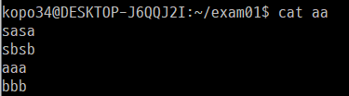
파일 필터
리다이렉션
“cat aa”를 입력하여 aa파일의 내용을 확인해보면 이전에 입력했던 파일 내용 뒤로 새로 입력한 내용이 기록된 것을 확인할 수 있다.

Slide 12

파일 비교
cmp
1
2
1. “cmp f01 f02” 입력
* f01과 f02를 비교한다.
* cmp : 두 개의 파일을 비교하는 명령어
2. 3번째 줄의 12바이트부터 다르다는것을 의미한다.

Slide 13

파일 비교
diff
1
2
1. “diff f01 f02” 입력
* f01과 f02의 차이를 보여준다.
* diff: 두 개의 파일의 차이를 보여주는 명령어로, 두 파일 간 다른 부분을 각각 보여준다.
2.
3 : 첫번째 파일의 line 수(3번째 line)
a : (add)추가하면
4 : 수정한 결과 line 수(3번째 line에서 한줄 추가하면 4번째 line이 됨)
> ddd : 두번째 파일에 ddd라는 내용이 있다.

Slide 14
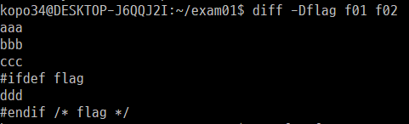
파일 비교
diff
“diff -Dflag f01 f02"를 입력하여 -Dflag 옵션으로 파일의 차이를 확인

Slide 15
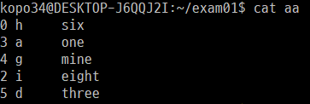
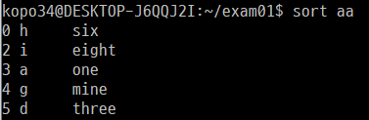
파일 정렬
sort
1. “sort aa” 입력
* aa 파일을 오름차순으로 정렬한다.
* sort : 파일 내용을 정렬조건에 따라 정렬하는 명령어
2. aa파일이 오름차순으로 정렬된 것 확인
“cat aa"를 입력하여 aa파일의 내용 확인

Slide 16
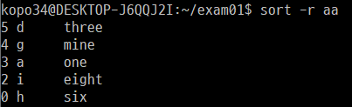
파일 정렬
sort
1. “sort -r aa” 입력
* -r : 파일을 내림차순으로 정렬한다.
2. aa파일이 내림차순으로 정렬된 것 확인

Slide 17
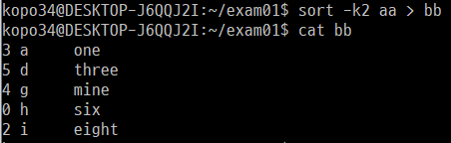
파일 정렬
sort
1. “sort -k2 aa > bb” 입력
* aa파일을 2번째필드를 기준으로 정렬하고 그 결과를 bb파일에 저장한다.
2. "cat bb"를 입력하여 bb파일이 두번째 필드를 기준으로 정렬된 것 확인

Slide 18

파일 찾기
find
1. “find -name *.txt” 입력
* 현재 디렉토리부터 하위 디렉토리까지 맨끝이 .txt로 끝나는 모든 파일을 찾는다.
* fine : 원하는 조건의 파일의 위치를 찾아주는 명령어
* -name : 파일 이름이나 패턴을 지정하여 찾는 조건
2. 현재 디렉토리에서 abc.txt 파일을 찾음

Slide 19

파일 찾기
find
“find -mtime 2” 입력
* 최근 2일 이전에 수정된 파일을 찾는다.
* -mtime: 최근 n일 이전에 수정된 파일을 찾아주는 조건

Slide 20
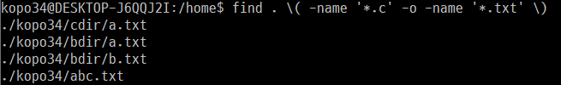
파일 찾기
find
“find . \( -name '*.c' -o -name '*.txt' \)” 입력
* 현재 디렉토리부터 하위 디렉토리까지 맨끝이 .c로 끝나거나 .txt로 끝나는 모든 파일을 찾는다.
* -o: OR

Slide 21

파일 찾기
find
“sudo find / | grep abc” 입력
* 루트 디렉토리부터 하위 디렉토리까지 이름에 abc가 들어간 파일을 찾는다.

Slide 22
파일 찾기
find
“sudo find / -name abc” 입력
* 루트 디렉토리부터 하위 디렉토리까지 이름이 abc인 파일/디렉토리를 찾는다.

Slide 23
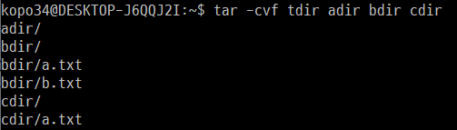
tar
“tar -cvf tdir adir bdir cdir” 입력
* 만일 adir, bdir, cdir이 디렉토리일 경우 디렉토리 이하 모든 파일을 tdir 이라는 파일명으로 묶음
* tar : 파일을 묶어서 보관하거나 푸는 명령어(파일을 묶지만 압축은 하지 않는다)
* -c : fileList에 대한 tar형식의 백업 파일을 생성
* -v : 처리되는 과정을 나열
* -f : tar형식의 백업 파일 이름을 지정

Slide 24
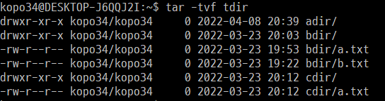
tar
“tar -tvf tdir” 입력
* tdir백업 파일 안에 어떤 것들이 들어 있는지 목록을 보여준다.
* -t : tar 형식의 백업 파일 안에 포함된 내용 확인

Slide 25

tar
“tar -rvf tdir abc” 입력
* tdir백업 파일 뒤에 abc 디렉토리를 덧붙인다.
* -r : fileList를 기존의 백업 파일 뒤에 무조건 덧붙임

Slide 26
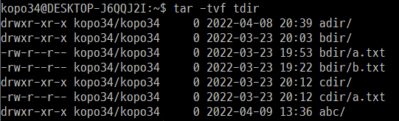
tar
“tar -tvf tdir”를 입력해 목록을 보면 abc디렉토리가 덧붙여진 것을 확인할 수 있다.

Slide 27

tar
“tar -uvf tdir adir” 입력
* tdir백업 파일 뒤에 abc 디렉토리의 수정된 파일을 덧붙인다.
* -u : 기존의 백업 파일에 이미 포함되어 있는 fileList 중 수정된 파일들만 백업 파일의 뒤에 덧붙인다.

Slide 28
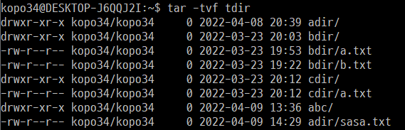
tar
“tar -tvf tdir”를 입력해 목록을 보면 adir의 sasa.txt 파일이 덧붙여진 것을 확인할 수 있다.

Slide 29


tar
“mkdir tmp”를 입력해 tmp디렉토리를 만들고 tmp 디렉토리로 이동한다.

Slide 30
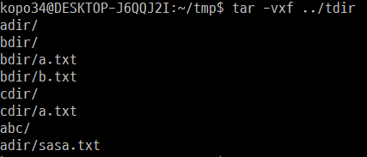
tar
“tar -vxf ../tdir” 입력
* 현재 디렉토리에 상위 디렉토리의 tdir백업 파일로부터 파일을 추출한다.
* -x : 백업 파일로부터 파일을 추출 복귀

Slide 31
tar
“tar -vxf ../tdir `tar -tf ../tdir | grep 'abc'`” 입력
* tdir백업 파일 중 이름에 abc가 포함된 파일만 추출한다.

Slide 32
compress
“cp abc abc2”를 입력해 파일을 복사한다.

Slide 33
compress
“compress abc” 입력
* abc라는 파일을 압축한다. (파일을 묶지는 않고 압축만 함)
* compress : 파일을 압축(파일 크기를 줄임)하는 명령어

Slide 34
compress
abc.Z과 abc2의 사이즈를 비교해보면 압축으로 파일 크기가 줄어든 것을 확인할 수 있다.

Slide 35
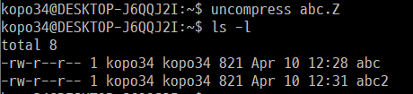
uncompress
1. “uncompress abc.Z” 입력
* abc.Z 파일의 압축을 푼다.
* uncompress : 파일의 압축을 푸는 명령어
2. 파일의 압축이 풀려 abc로 복원된 파일이 생성된 것 확인

Slide 36
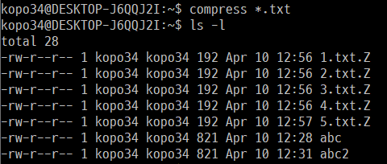
compress
1. “compress *.txt” 입력
* 확장자가 txt인 파일을 모두 압축한다.
2. 압축 파일이 다수 생성된 것 확인

Slide 37
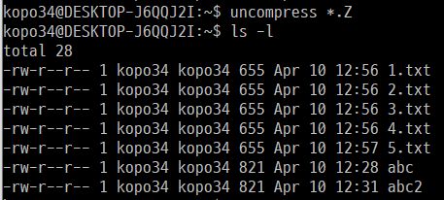
uncompress
1. “uncompress *.Z” 입력
* 모든 Z 확장자 파일을 압축 해제한다.
2. 압축이 해제된 것 확인

Slide 38
gzip
1. “gzip -v9 tarfile” 입력
* tarfile을 최대한 압축한다.
* gzip : 파일을 압축하는 명령어
* -v : 압축 진행상황을 보여준다
* -n : 1~9까지 입력하여 압축률을 설정한다. 9는 최대한 압축한다.
2. 진행 상황 확인

Slide 39

gzip
“ls tarfile.gz”를 입력해 압축파일이 생성된 것 확인

Slide 40

gzip
“gzip -l tarfile.gz” 입력
* -l : 압축된 파일의 내용을 보여준다.

Slide 41


gzip
“gzip -vd tarfile.gz” 입력
* -d : 압축을 푼다(= gunzip)
압축이 풀린 것 확인

Slide 42
gunzip
“gunzip tarfile.gz” 입력
* garfile.gz 파일의 압축을 푼다.
* gunzip : 압축을 해제하는 명령어(= gzip -d)
압축이 풀린 것 확인

Slide 43
gzip
“gzip -vd tarfile.gz > tar.log &” 입력
* tarfile.gz 파일의 압축을 해제하고 그 결과를 tar.log 파일에 넣는다.
* & : 압축을 해제하는데 오래 걸릴 것 같으면 &를 넣어 백그라운드로 돌린다. (다른 명령 가능)

Slide 44
3. 정리하기

Slide 45
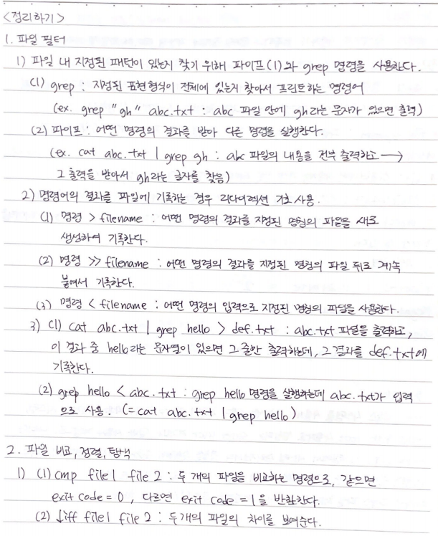
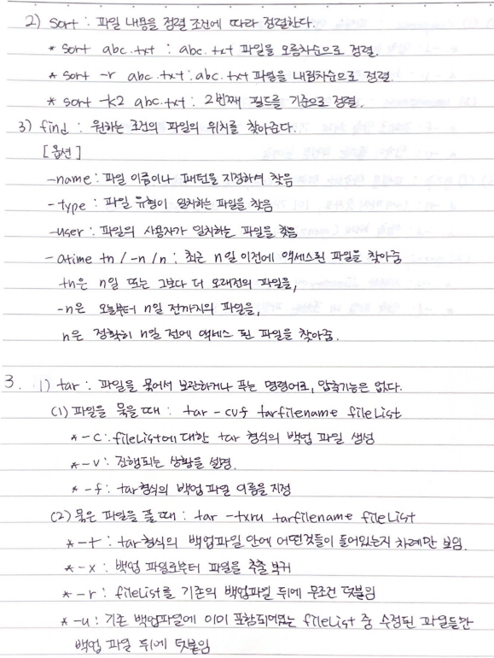

Slide 46
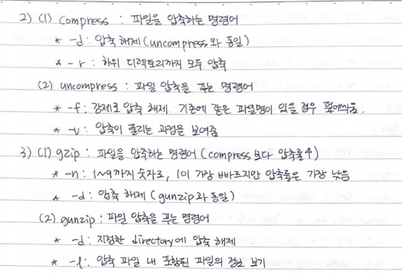

Slide 47
4. 필기
없음
(코로나 자가격리로 수업을 못들었습니다)

